Slide 1
AKO PRIJAŤ ALEBO ODMIETNUŤ POZVANIE

Slide 2
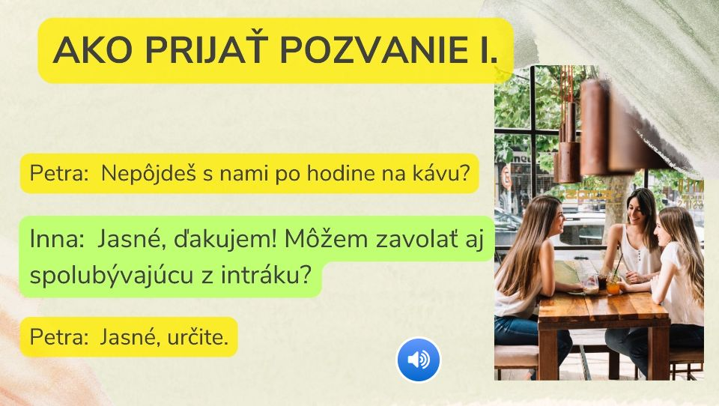

Slide 3
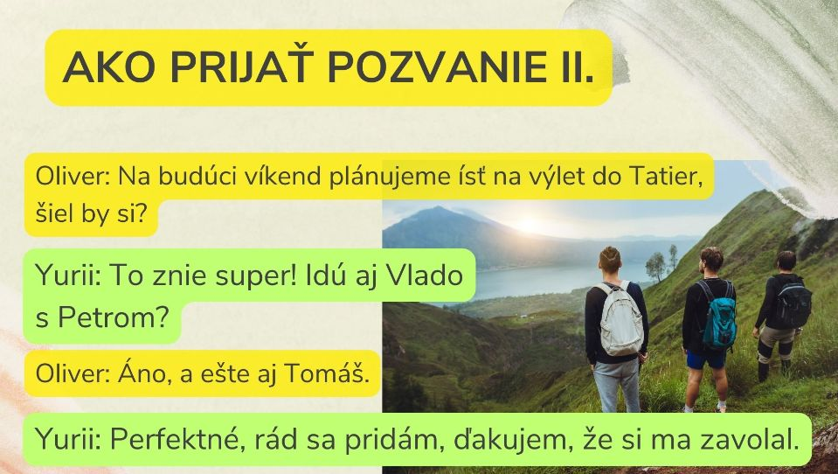

Slide 4


Slide 5
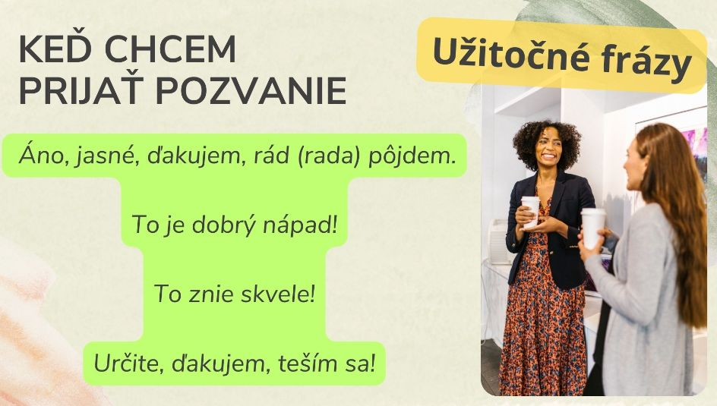

Slide 6
